Slide 1
МУНИЦИПАЛЬНОЕ ДОШКОЛЬНОЕ ОБРАЗОВАТЕЛЬНОЕ УЧРЕЖДЕНИЕ
«ДЕТСКИЙ САД № 208 ЦЕНТРАЛЬНОГО РАЙОНА ВОЛГОГРАДА»
Авторское пособие по физическому воспитанию детей
« БУДЬ ЗДОРОВ, МАЛЫШ!»
Подготовил: старший воспитатель –Салогубова И.П.
воспитательБеликова О.А.

Slide 2
АКТУАЛЬНОСТЬ
В настоящее время проблема здоровья подрастающего поколения - одна из наиболее актуальных. Увеличивается количество физически ослабленных, часто и длительно болеющих детей.
Проводя большую часть времени в детском саду, у детей д.б. возможность расти в здоровьесберегающих условиях. И не только возможность, но и желание. А оно появится, когда будет сформировано осознанное отношение к своему здоровью. Так как основной вид деятельности «дошкольного детства» игровой, значит и условия формирования бережного отношения к здоровью должны формироваться в игре.
Поэтому у нас возникла задумка сделать «нечто», что заинтересует ребенка своей яркостью, необычностью, а педагогов возможностью реализовать задачи здоровьесбережения в детском саду, не отходя от стола.
На наш взгляд, одним из решений данной проблемы стало изготовление своего рода многофункциональной игры. Так появилось пособие «Будь здоров, малыш!»

Slide 3
ЦЕЛЬ ПОСОБИЯ: формирование и закрепление знаний о здоровом образе жизни
-знакомить с понятием ЗОЖ;
-расширять знания о режиме дня , предметах гигиены, частях тела, витаминах, правильном питании…
-развивать мелкую моторику, тактильное восприятие, координацию рук…
-тренировать работу глазных мышц, укреплять артикуляционный аппарат;
-воспитывать бережное отношение к собственному здоровью, умение применять полученные знания в жизни.
ЗАДАЧИ:

Slide 4
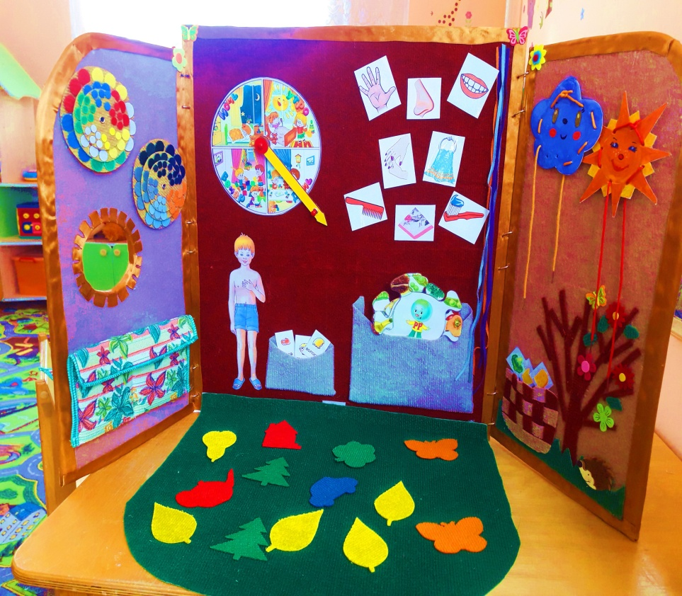
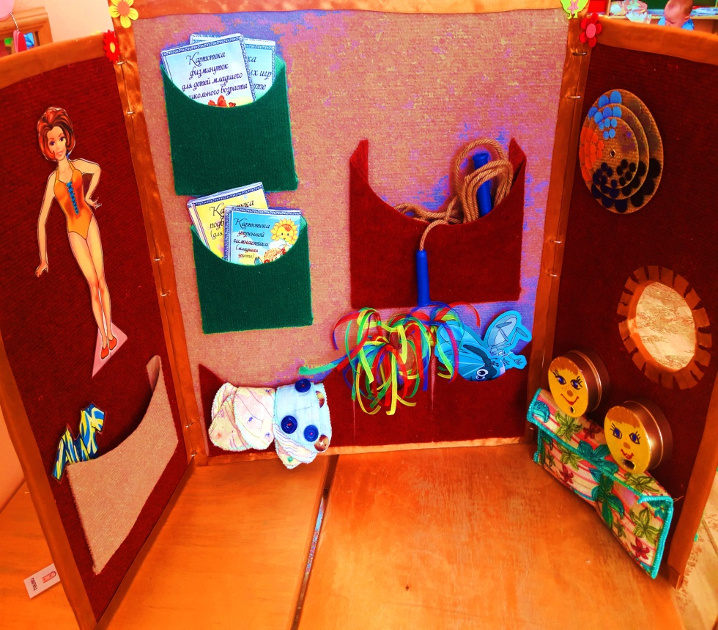
ПОСОБИЕ «БУДЬ ЗДОРОВ, МАЛЫШ!»

Slide 5
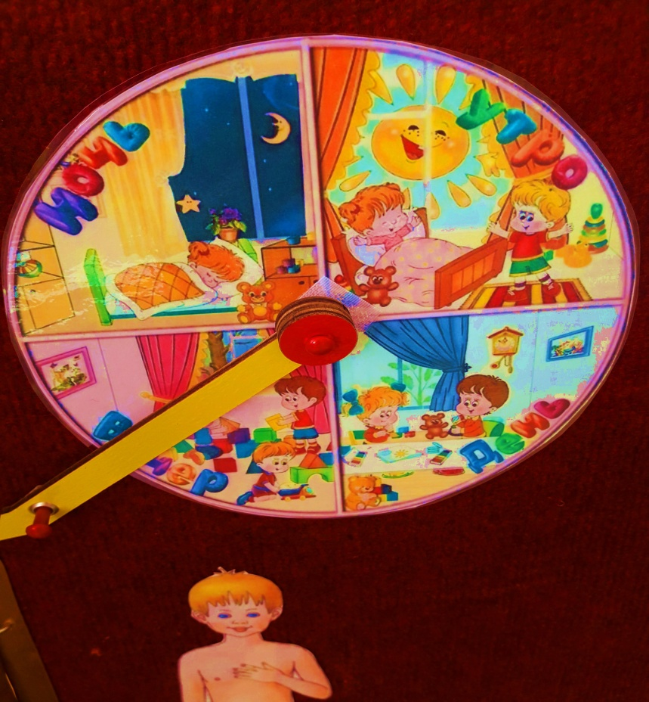
СОДЕРЖАНИЕ ПОСОБИЯ:
ИГРА «УМНЫЙ КРУГ »
-Закрепление знаний о режиме дня

Slide 6
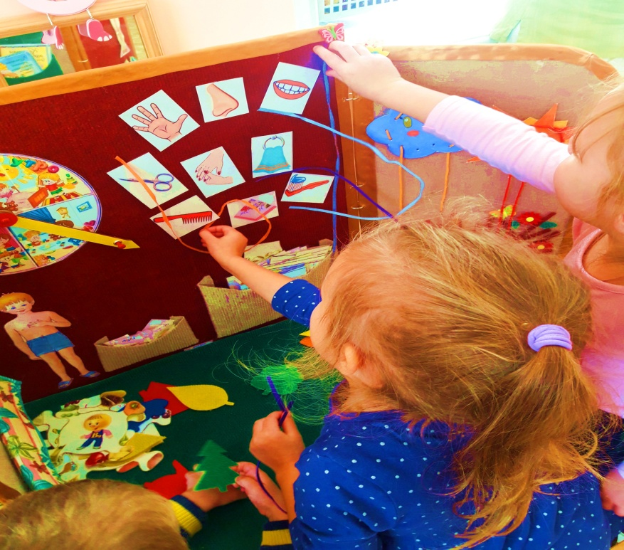
СОДЕРЖАНИЕ ПОСОБИЯ:
ИГРА «ЧТО С ЧЕМ?»
-формирование знаний о предмета гигиены

Slide 7
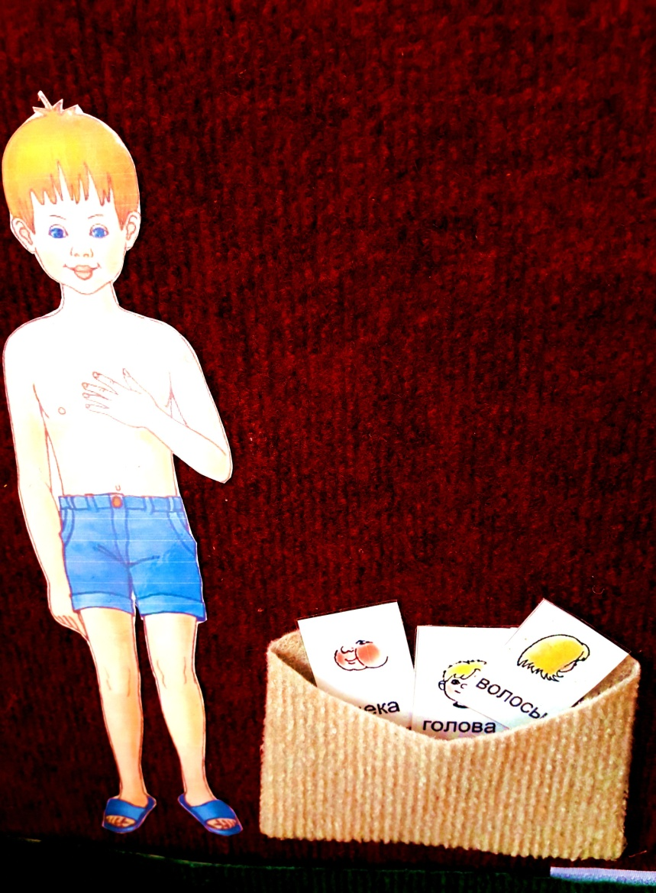
СОДЕРЖАНИЕ ПОСОБИЯ:
ИГРА «ЧАСТИ ТЕЛА»
-Закрепление знаний о частях тела

Slide 8
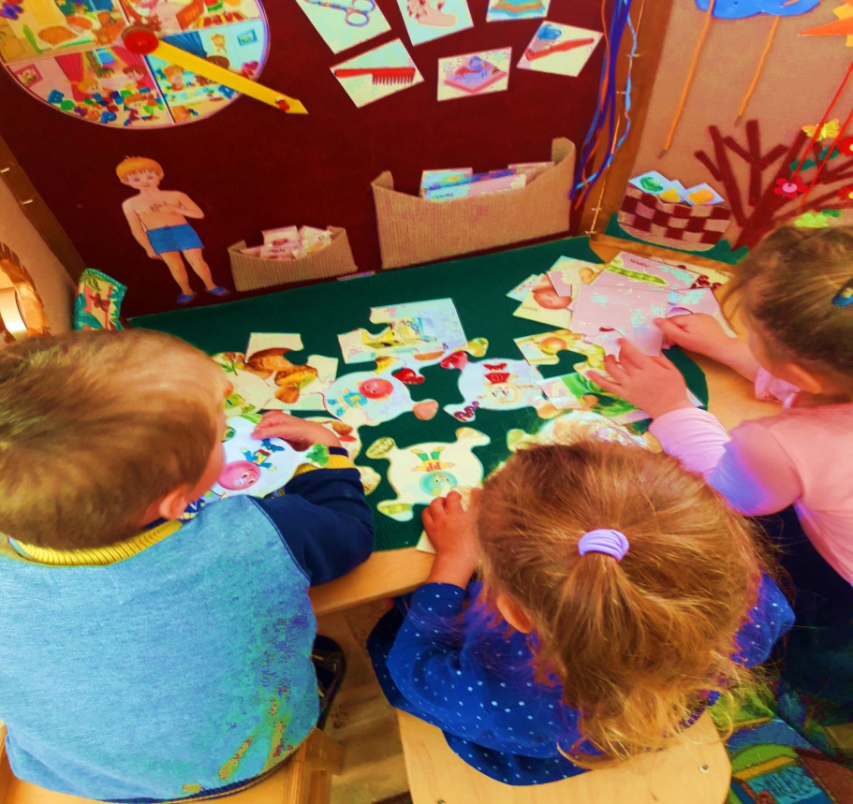
СОДЕРЖАНИЕ ПОСОБИЯ:
-Закрепление знаний о витаминах
ПАЗЛЫ

Slide 9
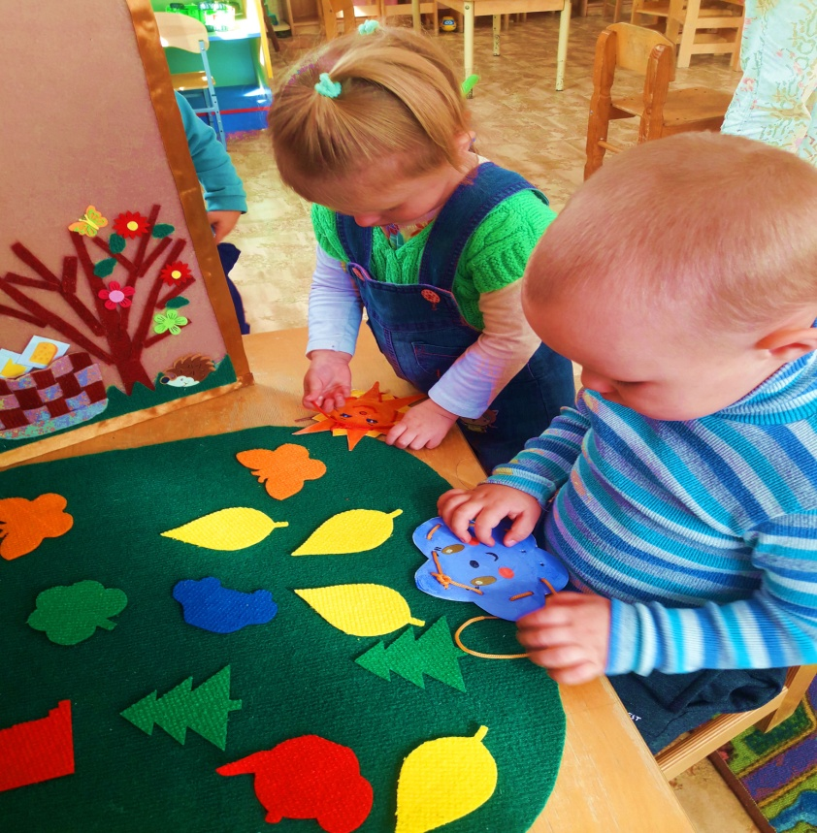
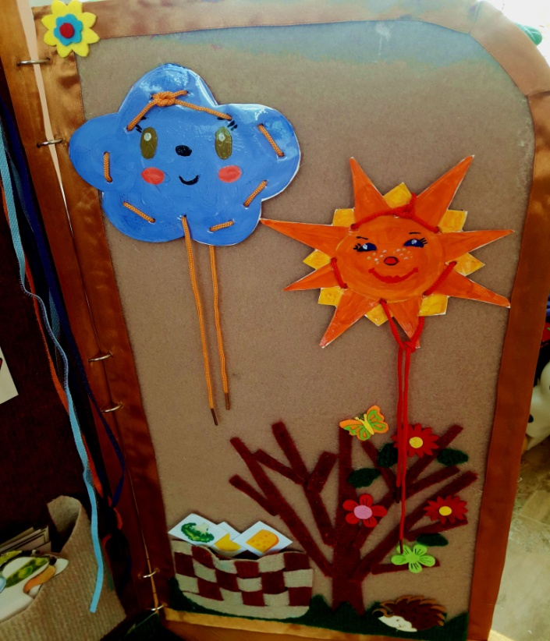
СОДЕРЖАНИЕ ПОСОБИЯ:
-Закрепление знания о правильном питании
-развивать мелкую моторику рук
«ДЕРЕВО ЗДОРОВЬЯ»

Slide 10
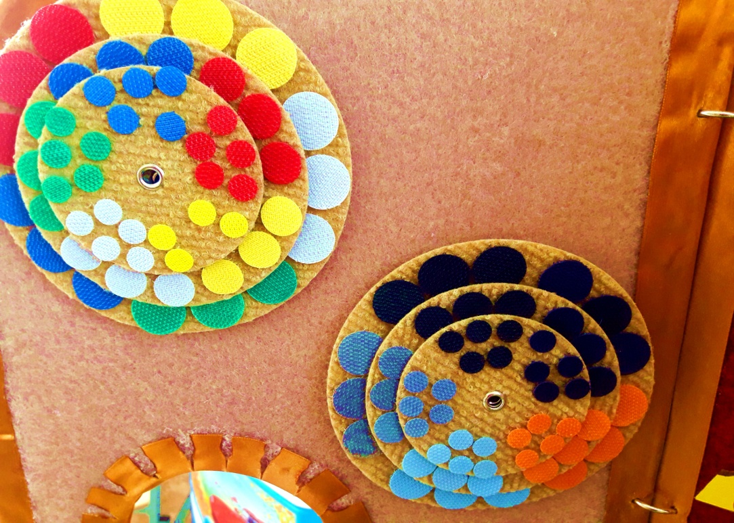
СОДЕРЖАНИЕ ПОСОБИЯ:
«ВОЛШЕБНЫЕ КРУГИ»
-развитие мелкой моторики рук
-закрепление цвета, понятия «больше- меньше»

Slide 11
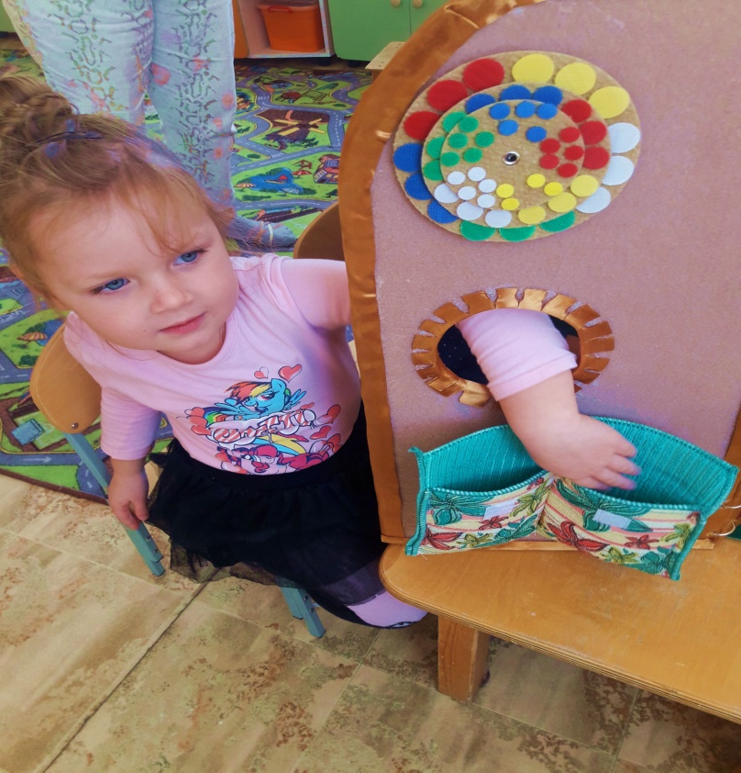
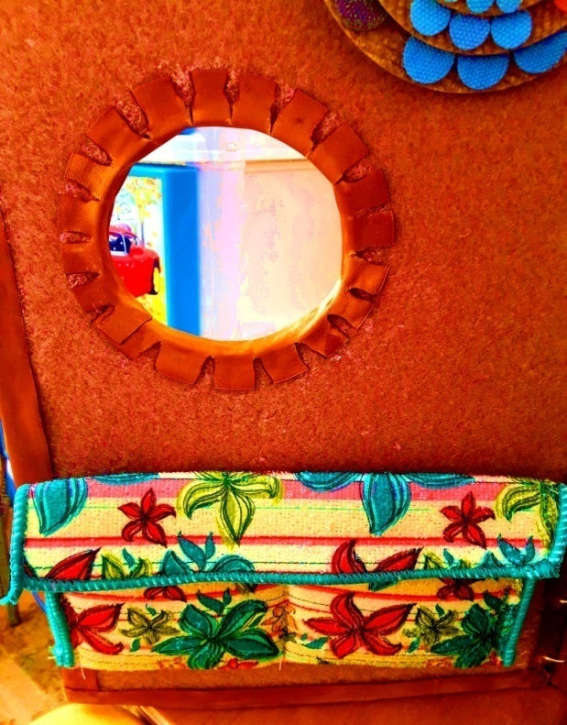
СОДЕРЖАНИЕ ПОСОБИЯ:
ИГРА «ЧУДЕСНЫЙ МЕШОЧЕК»
-
Закрепление тактильных восприятий: крупное- мелкое, сыпучее.
-развитие мелкой моторики рук

Slide 12
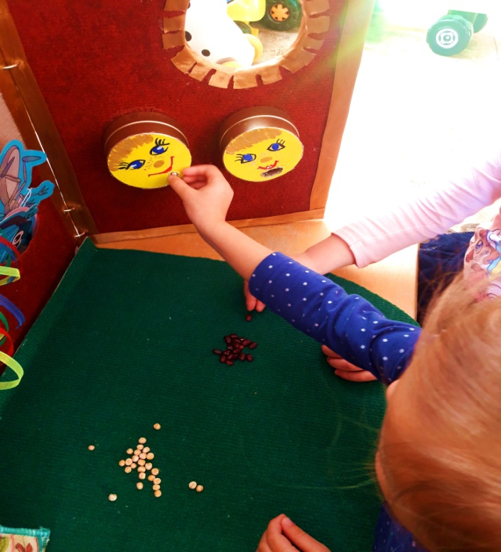
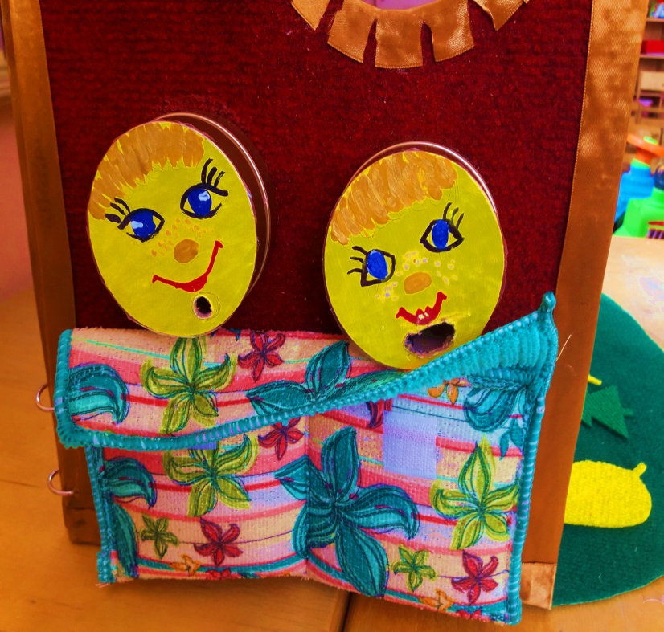
СОДЕРЖАНИЕ ПОСОБИЯ:
ИГРА «НАКОРМИ КОЛОБКА»
-развитие мелкой моторики и координации рук

Slide 13
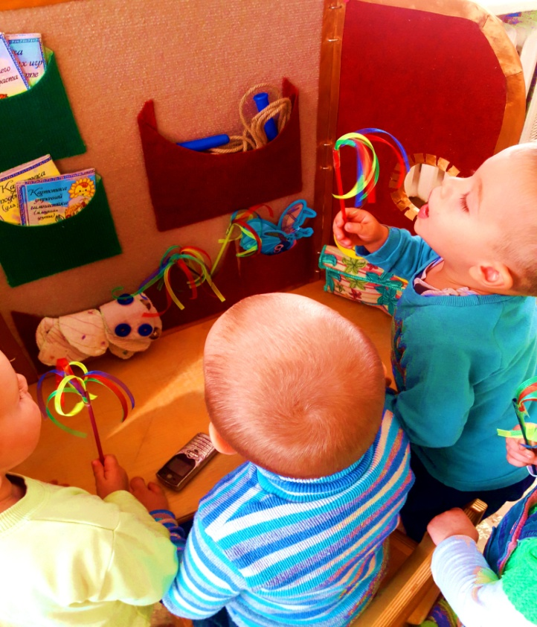
СОДЕРЖАНИЕ ПОСОБИЯ:
ДЫХАТЕЛЬНЫЙ КАРМАШЕК
-отработка правильного дыхания;
-тренировка легочного аппарата

Slide 14
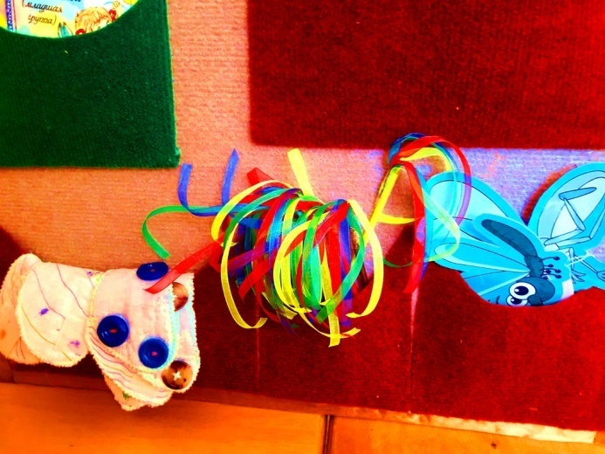
СОДЕРЖАНИЕ ПОСОБИЯ:
-ИГРА «ЛОВИШКИ»
-КАРМАШЕК
«ТОПОТУШКИ»
-развитие координации движения рук, ловкости
-профилактика плоскостопия

Slide 15
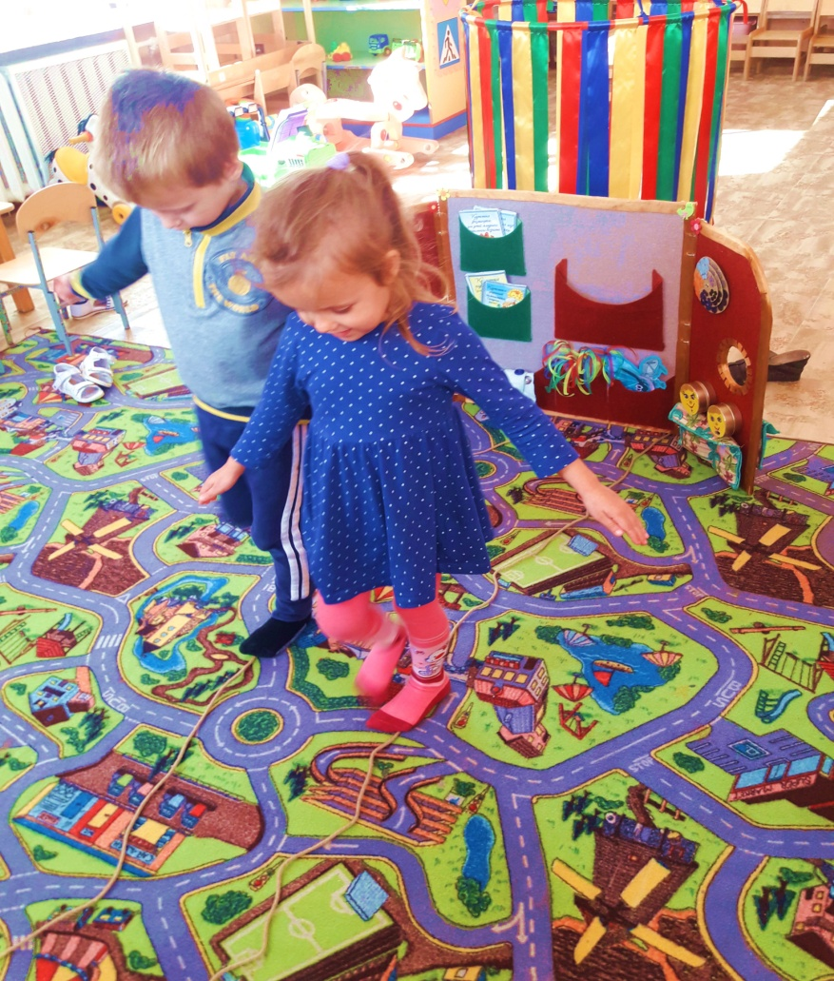
СОДЕРЖАНИЕ ПОСОБИЯ:
ИГРА «ЧУДЕСНЫЕ ВЕРЕВОЧКИ»
-развитие равновесия

Slide 16
СОДЕРЖАНИЕ ПОСОБИЯ:
КАРТОТЕКА
-ГИМНАСТИКА ДЛЯ ГЛАЗ;
-АРТИКУЛЯЦИОННЫЕ УПРАЖНЕНИЯ
-развитие глазного и артикуляционного аппарата

Slide 17
ДОБРОГО ВСЕМ ЗДОРОВЬЯ!
СПАСИБО
ЗА ВНИМАНИЕ!

